Slide 1
ACTIVITY DIAGRAM

Slide 2
ACTIVITY DIAGRAM
Menggambarkan proses bisnis dan urutan aktivitas dalam sebuah proses
Dipakai pada business modeling untuk memperlihatkan urutan aktifitas proses bisnis
Struktur diagram ini mirip flowchart atau Data Flow Diagram pada perancangan terstruktur
Sangat bermanfaat apabila kita membuat diagram ini terlebih dahulu dalam memodelkan sebuah proses untuk membantu memahami proses secara keseluruhan
Activity diagram dibuat berdasarkan sebuah atau beberapa use case pada use case diagram

Slide 3
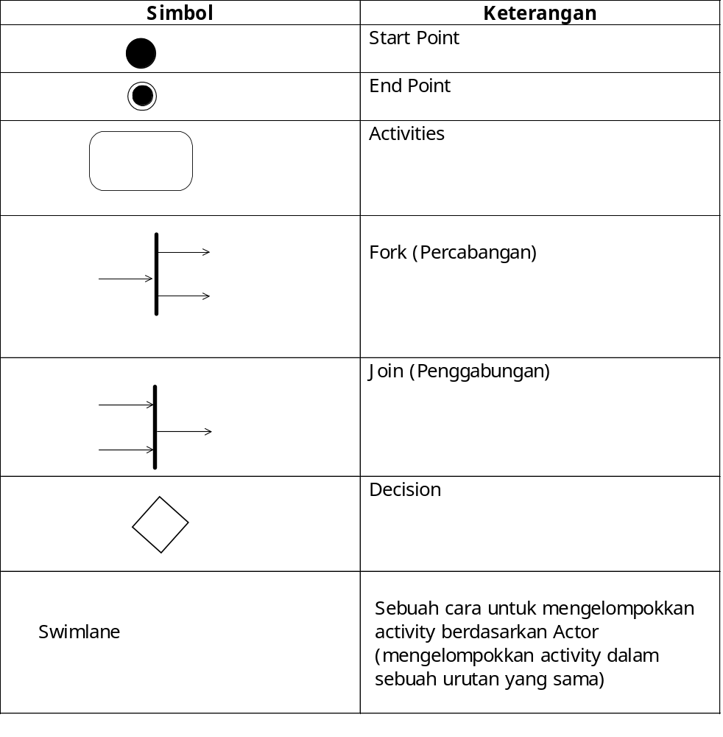
Simbol Activity Diagram

Slide 4

CONTOH
ACTIVITY
DIAGRAM
Penarikan Uang dari Account Bank Melalui ATM

Slide 5
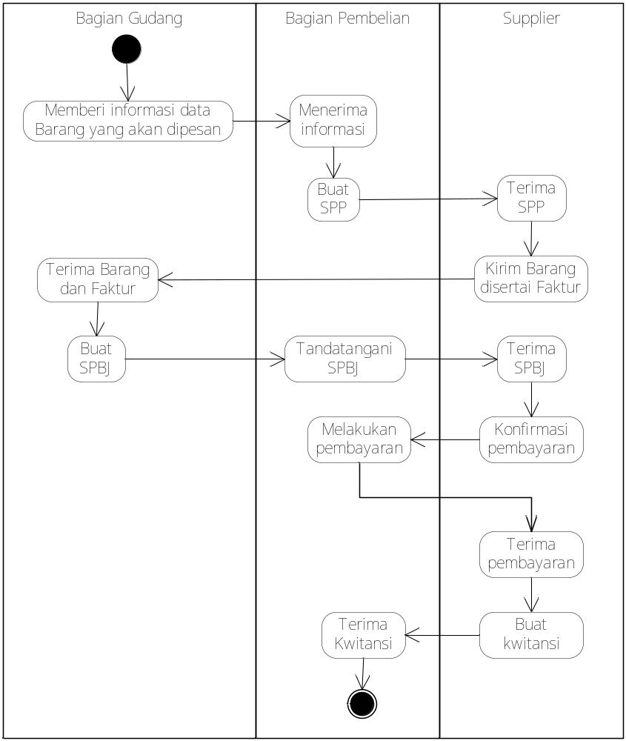
CONTOH ACTIVITY DIAGRAM

Slide 6
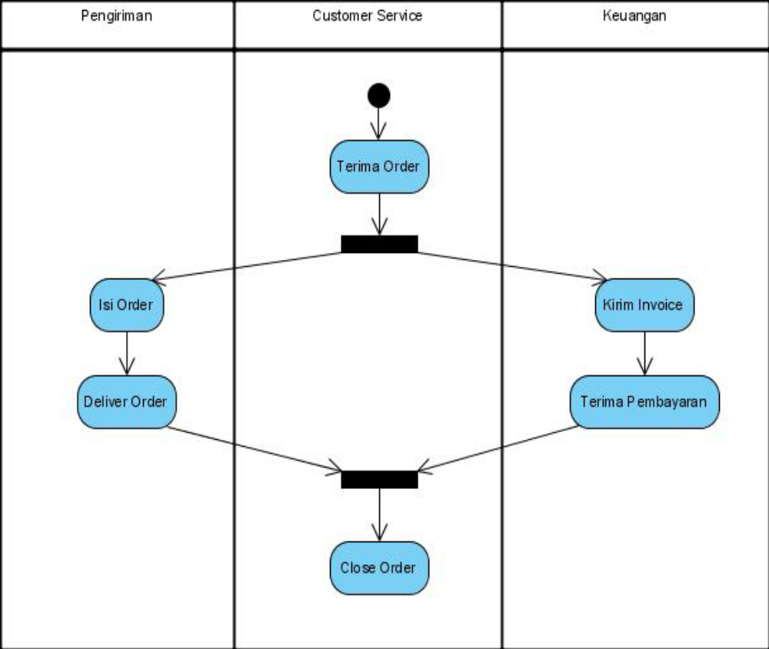

Slide 7
  Procedure Berjalan (Acknowledgments Evi Lutfi Muktar)
Proses pembuatan Daftar Data Pegawai dan Gaji pada SMP PGRI 1 Depok adalah sebagai berkut :
1. Proses Absensi
Pegawai melakukan absensi harian melalui form daftar hadir pegawai. Berdasarkan form daftar hadir pegawai tersebut bagian Tata Usaha (TU) akan membuat Rekap Absen (RA) harian untuk diserahkan kepada Administrasi.
2. Proses Pemberian Rekap Biodata Pegawai (RBP)
Pegawai memberikan data pribadi pegawai, data pendidikan, data keluarga yang dijadikan satu menjadi data pegawai kepada bagian Tata Usaha yang kemudian diarsipkan menjadi Rekap Biodata Pegawai (RBP). Lalu Rekap Biodata Pegawai (RBP) diserahkan kepada bagian administrasi untuk proses pengolahan Daftar Data Pegawai Dan Gaji (DDPG).

Slide 8
3. Proses Pengolahan Daftar Data Pegawai dan Gaji (DDPG)
Setelah bagian administrasi menerima Rekap Biodata Pegawai (RBP) dan Rekap Absen (RA) akan mengolah kedua data tersebut untuk dibuatkan menjadi Daftar Data Pegawai dan Gaji (DDPG) yang kemudian diserahkan kepada Kepala Sekolah untuk ditanda tangani atau di Acc.
4. Proses Pembuatan Laporan
Daftar Data Pegawai dan Gaji (DDPG) yang sudah diterima dan ditanda tangani oleh Kepala Sekolah akan diserahkan kembali kepada bagian Administrasi untuk dibuatkan Laporan Data Pegawai (LDP) dan Laporan Gaji Pegawai (LGP).
Setelah bagian administrasi menerima Daftar Data Pegawai dan Gaji yang sudah di Acc akan membuatkan Laporan Data Pegawai (LDP) dan Laporan Gaji Pegawai (LGP) yang nantinya akan diserakan kepada Kepala Sekolah.selain itu bagian Administrasi akan membuatkan slip gaji untuk diserahkan kepada pegawai.

Slide 9
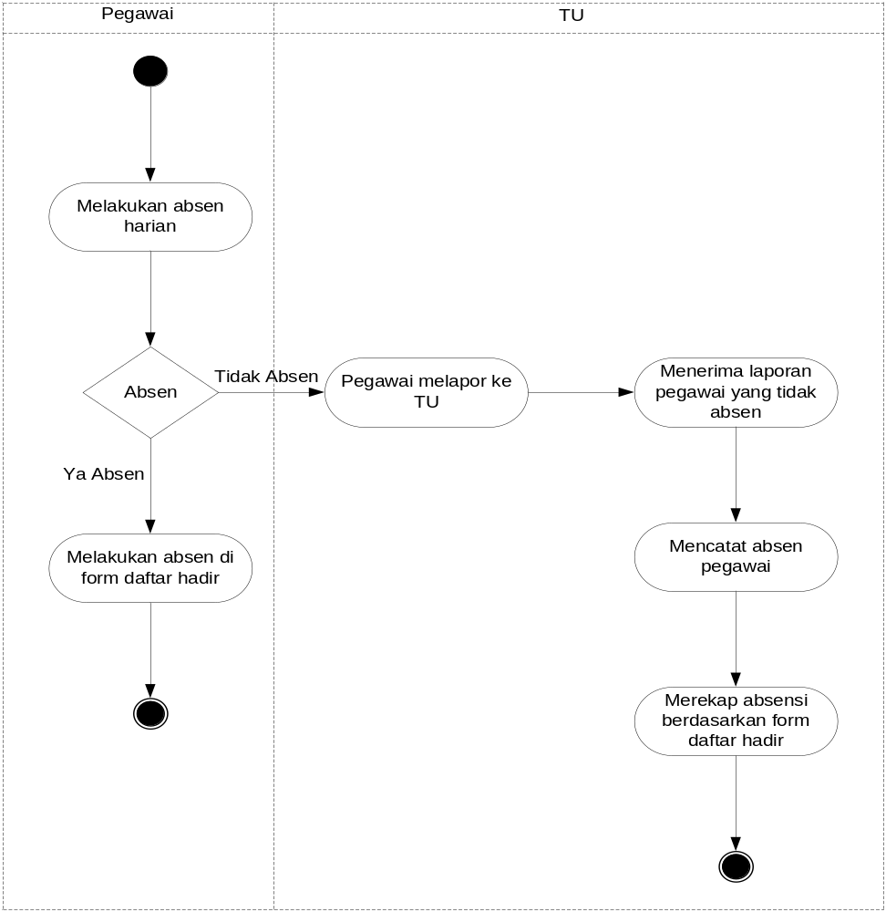
Proses Absensi

Slide 10
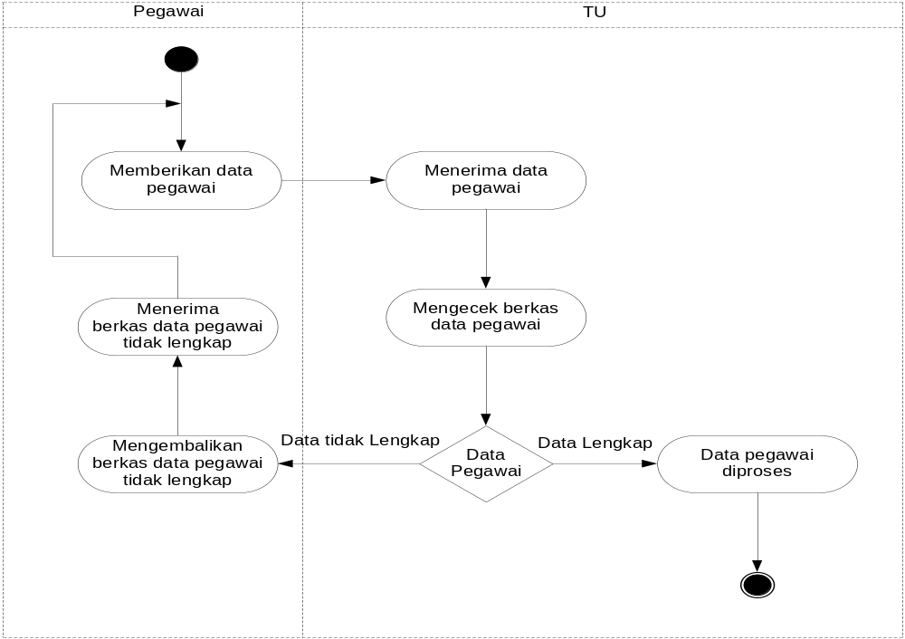
Acivity Diagram Rekap Biodata Pegawai (RBP)

Slide 11
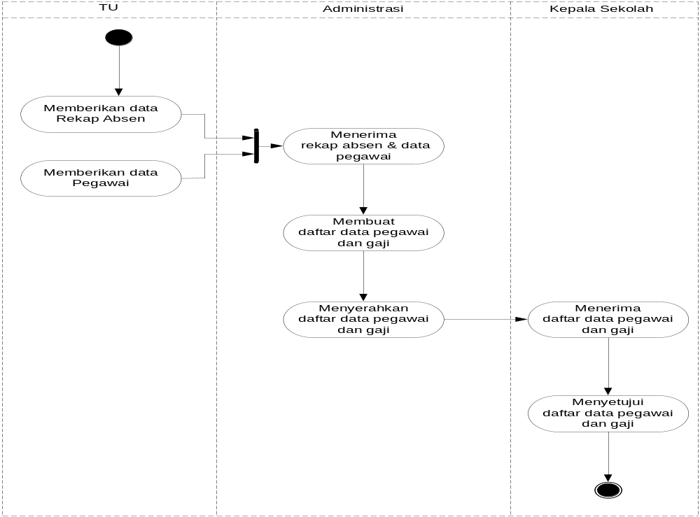
Activity Diagram Pembuatan Daftar Data pegawai dan Gaji (DDPG)

Slide 12
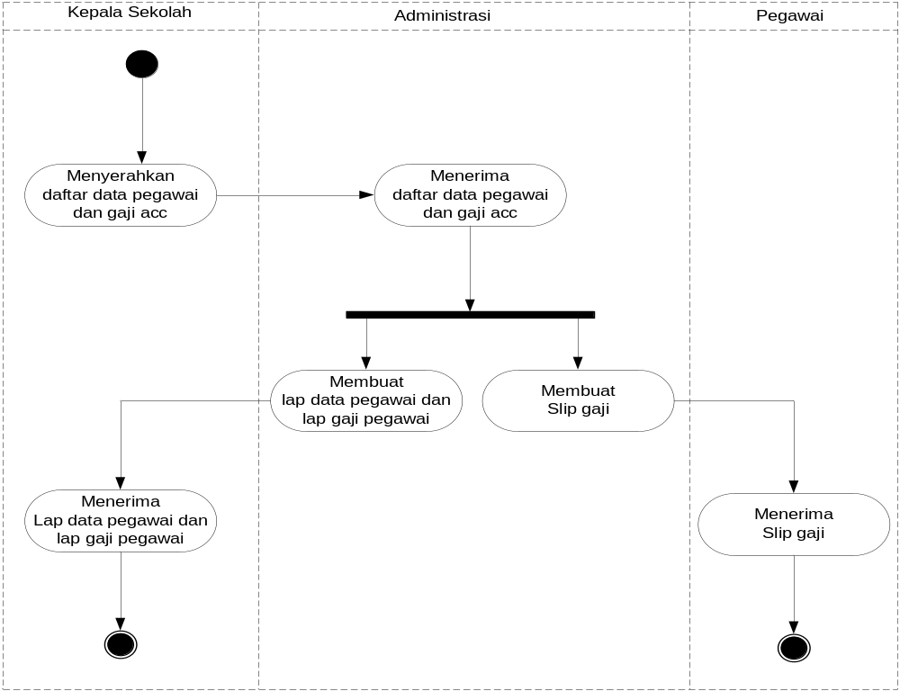
Activity Diagram Proses Laporan

Slide 13
(Acknowledgments Toeko triyanto)
Proses bisnis pelayanan pelanggan perubahan daya pada PT PLN adalah sebagai berikut :
Pendaftaran perubahan daya
Konsumen datang kekantor PT PLN(Persero) dengan membawa fotocopy KTP dan kwitansi pembayaran rekening bulan terakhir kemudian diserahkan dibagian pelayanan pelanggan. Pegawai pelayanan pelanggan akan menginput berdasarkan data dari konsumen , setelah diinput maka akan dicetak formulir pendaftaran perubahan daya untuk kemudian ditandatangani oleh pelanggan. Satu rangkap untuk pelanggan sebagai tanda bukti. Lainnya disimpan oleh bagian pelayanan pelanggan untuk diteruskan ke supervisor untuk proses persetujuan

Slide 14
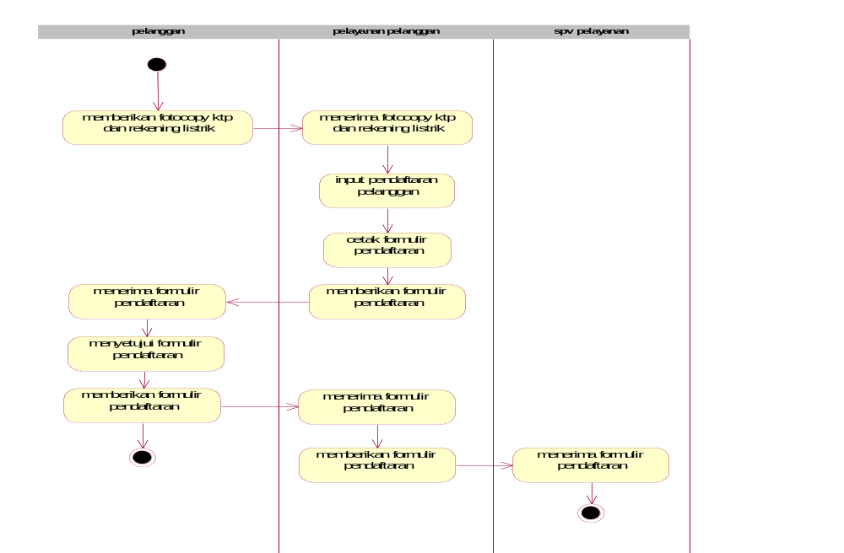
Activity diagram pendaftaran perubahan daya

Slide 15
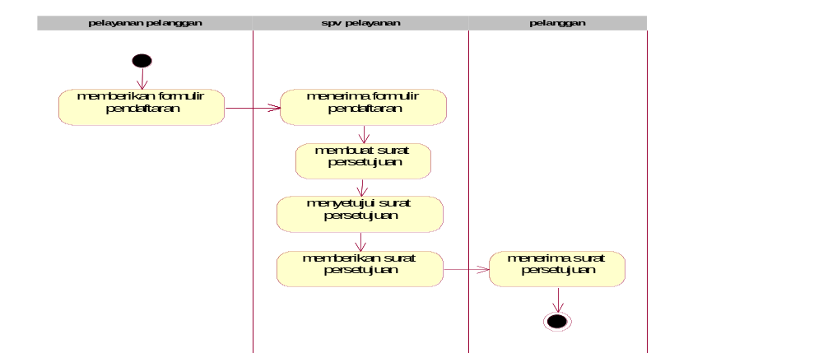
Persetujuan perubahan daya
Rangkap formulir pendaftaran yang disimpan oleh bagian pelayanan pelanggan kemudian dibuatkan surat jawaban persetujuan yang kemudian ditandatangani oleh supervisor pelayanan pelanggan dicetak menjadi dua rangkap, rangkap pertama diberikan kepada pelanggan , sedangkan rangkap yang kedua disimpan oleh bagian pelayanan pelangan sebagai arsip.

Slide 16
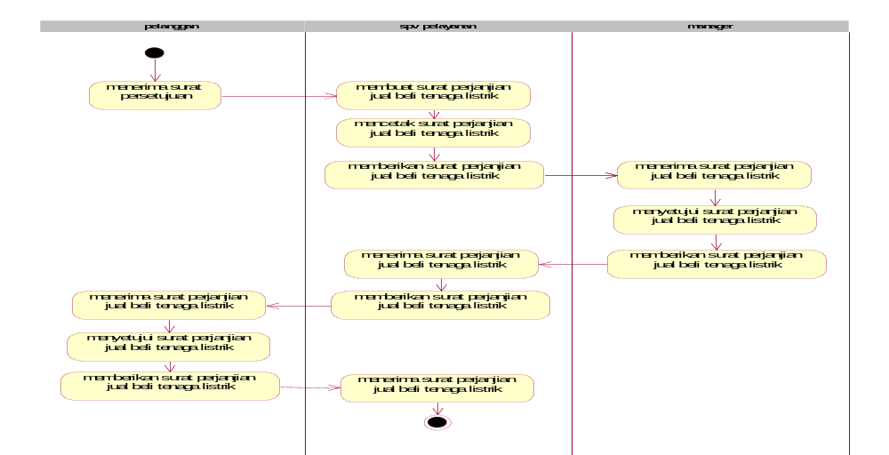
Perjanjian jual beli tenaga listrik
Setelah pelanggan menerima surat jawaban persetujuan dari PT. PLN (Persero) maka sipelanggan akan datang ke kantor PT PLN untuk menandatangani surat perjanjian jual beli tenaga listrik sesuai dengan daya listrik yang baru yang akan dipasang. Surat perjanjian jual beli tenaga listrik tersebut juga ditandatangani oleh manager.

Slide 17
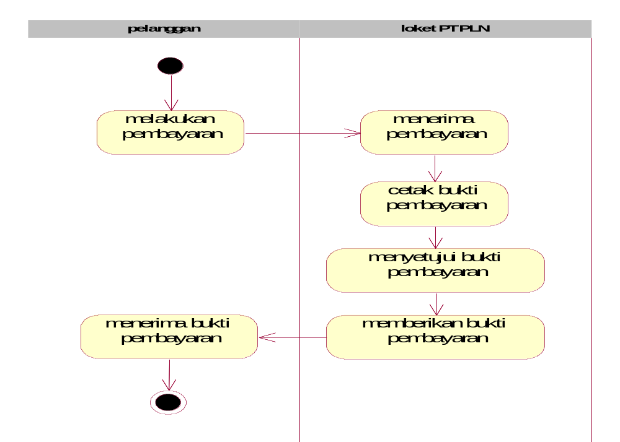
pembayaran
Setelah menandatangani surat perjanjian jual beli tenaga listrik maka sipelanggan tinggal membayar sejumlah yang tertera pada surat perjanjian jual beli tenaga listrik ke loket pembayaran perubahan daya, pelanggan akan mendapatkan kwitansi pembayaran sebagai bukti bahwa si pelanggan telah melaksanakan kewajibannya.

Slide 18
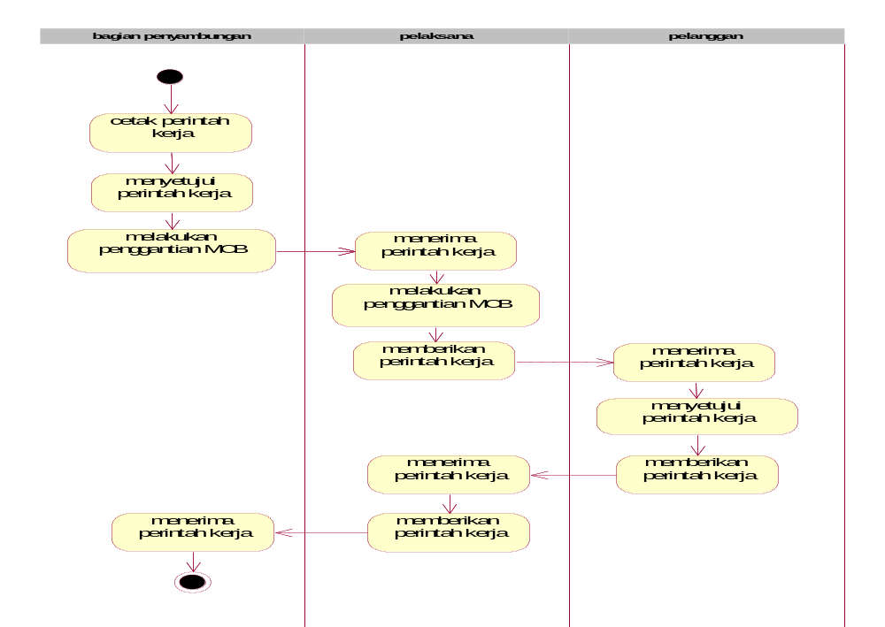
Perintah kerja
Saaat si pelanggan membayar kewajibannya maka perintah kerja terbit dan siap untuk di cetak, untuk diberikan kepada pelaksana sebagai perintah kerja untuk pelanksanaan penggantian MCB pelanggan.

Slide 19
Latihan STUDI KASUS ACTIVITY DIAGRAM
Koperasi STMIK Nusa Mandiri adalah sebuah koperasi yang mengelola simpan pinjam bagi para anggotanya, berikut ini adalah kegiatan yang dilakukan oleh bagian Kredit dalam menangani pemberian pinjaman bagi para anggotanya.
Setiap kali bagian kredit akan memberikan pinjaman kepada Anggota maka Anggota diharuskan mengisi Formulir Permohonan Pinjaman yang berisi Nomor FPP, Tanggal Permohonan, Nomor Anggota, Nama Anggota, Jumlah Permohonan dan Keperluan. Yang kemudian oleh Bagian Kredit dicatat dan disimpan kedalam Arsip FPP. Berdasarkan Arsip FPP tersebut Bagian Kredit membuat Bukti Peminjaman yang diberikan kepada Anggota yang berisi No. BP, tgl BP, Nomor Anggota, Nama Anggota, Jumlah Realisasi, Lama Angsuran, Jumlah Angsuran dan Bunga.

Slide 20
Setiap Bulan Anggota diharuskan membayar Angsuran sejumlah Angsuran yang disepakati pada saat Peminjaman yang kemudian oleh bagian Kredit dicatat dan direkam kedalam Arsip Angsuran. Berdasarkan Arsip Angsuran tersebut bagian Kredit membuat Bukti Angsuran yang diberikan kepada Anggota yang berisi No. BA, Tanggal BA, No. BP, Jumlah Angsur dan Bunga
Pada akhir bulan Bagian Kredit selalu membuat Laporan Peminjaman dan Laporan Angsuran yang diberikan Kepada Ketua Koperasi.

Slide 21
Latihan Activity Diagram !
PT. Nusantara adalah sebuah perusahaan yang bergerak dibidang penjualan Tunai barang-barang elektronik. Semua transaksi di perusahaan masih dilakukan secara manual. Berikut ini adalah kegiatan kegiatan yang dilakukan oleh bagian Penjualan dalam melaksanakan transaksi penjualan Barang di dalam perusahaan.
1. Pemesanan barang
Setiap kali Bagian penjualan akan menjual barang ia selalu menerima surat pesanan dari pelanggan. Berdasarkan Surat pesanan tersebut bagian penjualan kemudian mencatat dan merekamnya kedalam Arsip Surat Pesanan. Berdasarkan Arsip surat pesanan tersebut, bagian penjualan membuatkan Faktur dan Surat Jalan yang dikirimkan kepada Pelanggan sebagai bukti bahwa barang yang dipesan sudah terealisasi dan rangkapnya disimpan sebagai Arsip Faktur dan Arsip Surat Jalan.

Slide 22
2. Pembuatan Kwitansi
Apabila Faktur dan Surat Jalan sudah sampai ditempat pelanggan, maka pelanggan megirimkan Pembayaran yang kemudian oleh bagian penjualan dibuatkan Kwitansi yang dibuat berdasarkan Arsip Faktur yang kemudian diserahkan kepada pelanggan sebagai bukti pembayaran dan rangkapnya disimpan kedalam Arsip Kwitansi
3. Pembuatan Laporan
Setiap akhir bulan Bagian Penjualan selalu membuat Laporan Penjualan berdasarkan Arsip Faktur dan Laporan Pesanan berdasarkan Arsip Pesanan dan Laporan Pengiriman berdasarkan Arsip Surat Jalan yang ditujukan kepada Kepala Bagian Penjualan
Diminta :
Buatlah Activity diagram dari data diatas !

